Slide 1
软件过程管理
-Ch.3 软件过程的组织管理

Slide 2

软件过程的组织管理
任何组织和企业的成功，都是靠团队而不是靠个人。
——罗伯特·凯利

Slide 3

3.1 组织过程焦点
1. 执行约定
2. 执行能力
3. 执行活动
4. 测量与分析
5. 验证实施

Slide 4
组织过程焦点-执行约定
（1）组织应该遵循一个文档化的关于协调软件流程的制定和改进活动的组织方针
（2）高级管理人员发起对软件过程制定和改进的组织活动
（3）高级管理人员监督软件过程的制定和改进的组织活动

Slide 5

组织过程焦点-执行能力
（1）建立一个负责整个组织的软件过程活动的工作组
（2）为软件过程活动提供足够的资源和资金
（3）组织软件过程活动的组员进行培训
（4）软件工程组和其他工程组的组员接受软件过程活动的相关培训

Slide 6
组织过程焦点-执行活动
（1）定期评估软件过程并根据评估结果制订相应的更改计划
（2）组织制定和维护有关软件过程和改进活动的计划
（3）协调组织的标准软件过程和项目自定义的软件过程的制定和改进工作
（4）协调组织的软件过程数据库的使用
（5）新过程、新方法、新工具的评价、监控和推广
（6）对有关组织和项目的软件过程培训进行统一管理
（7）及时将有关软件过程制定和改进的活动通知与实施软件过程相关的组和人员

Slide 7
组织过程焦点-评估
1. 度量和分析
已经完成的工作量以及实际消耗的资源与计划的比较。
每次软件过程的评估结果与以往的评估结果和建议的比较。
2. 实施验证
评审软件过程制定和改进活动的进展状态。
分析在低层次上无法解决的矛盾和问题。
各项活动的组织、实施、审核以及结果。
总结验证结果，写出总结报告并将报告发送给有关的工作组和人员。

Slide 8
3.2 组织过程定义
组织过程定义的目的是开发和维护一组可用的软件过程财富（software process assets）, 这些财富可以用来改进跨越各个项目的过程性能并为组织的长期发展奠定基础。
软件过程定义涉及到开发和维护组织的标准软件过程（standard software process）。

Slide 9

组织过程定义-软件过程财富
软件过程财富可用于开发、执行和维护标准软件过程和项目定义软件过程。软件过程财富主要包含如下内容：
组织标准软件过程。
软件生命周期的描述。
过程剪裁指南和准则。
组织软件过程数据库。
软件过程的有关文档库。

Slide 10
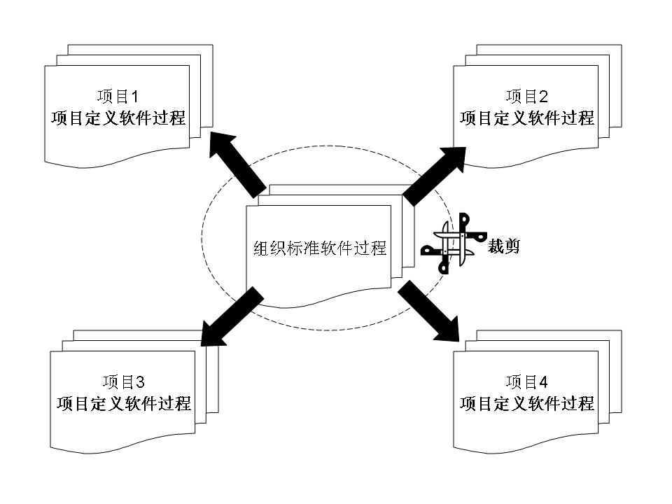
组织过程定义-过程裁减（1）
标准软件过程 ——组织标准软件过程是基本过程的可操作的定义，基本过程指导在组织中建立一个针对所有软件项目的共用的软件过程，是项目定义软件过程的基础。
项目定义软件过程 ——项目定义软件过程是指对项目所用软件过程的可操作的定义。项目定义软件过程是一个已很好特征化的和已理解的软件过程，用软件标准、规程、工具和方法予以描述。

Slide 11
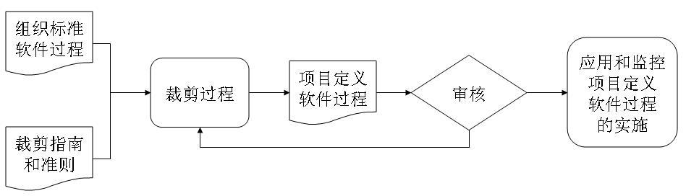
组织过程定义-过程裁减（2）
软件过程剪裁流程
剪裁指南和准则的主要作用：
选择一个适合项目的生命周期模型。
剪裁和细化组织标准软件过程和所选择的软件生命周期，使之适合项目的具体特征。

Slide 12
3.3 PSP过程框架和成熟度模型
PSP过程框架
PSP过程由一系列方法、表格、脚本等组成，用以指导软件开发人员计划、度量和管理他们的工作。
PSP成熟度模型
PSP是一个具有4个等级的成熟度框架 。4个等级分别为个体度量过程、个体计划过程、个体质量管理过程和个体循环过程。

Slide 13
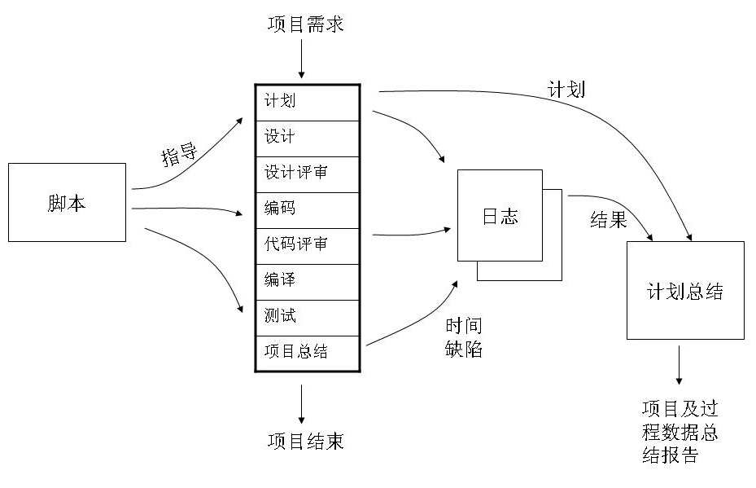
PSP过程框架

Slide 14
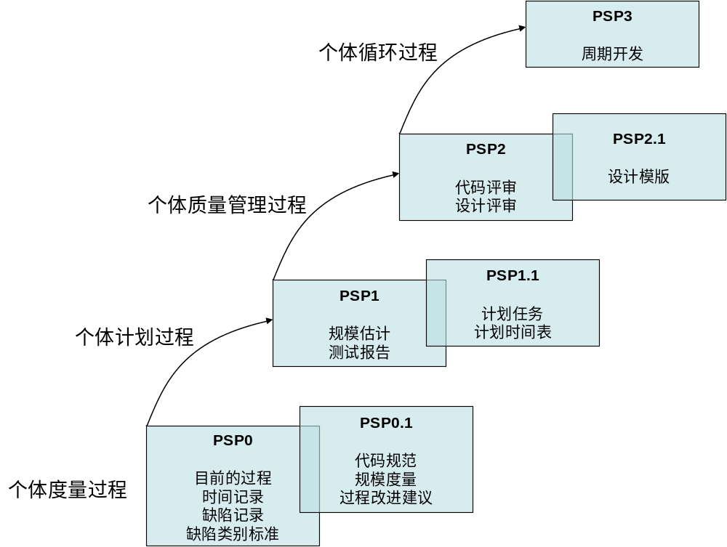
PSP成熟度模型

Slide 15
3.5&3.6 TSP— 小组软件过程
TSP解决的主要问题：
如何规划和管理一个软件开发团队。
如何制订团队工作所需要的策略。
如何定义和确定团队中每个角色的职责。
如何为团队中每个成员分配不同的角色。
团队及其不同角色在整个开发过程的不同阶段应该做些什么，如何更好地发挥作用。
在如何协调团队成员之间的任务，并跟踪报告团队整体的任务进度。
采用哪些方法提高团队的协作能力。

Slide 16
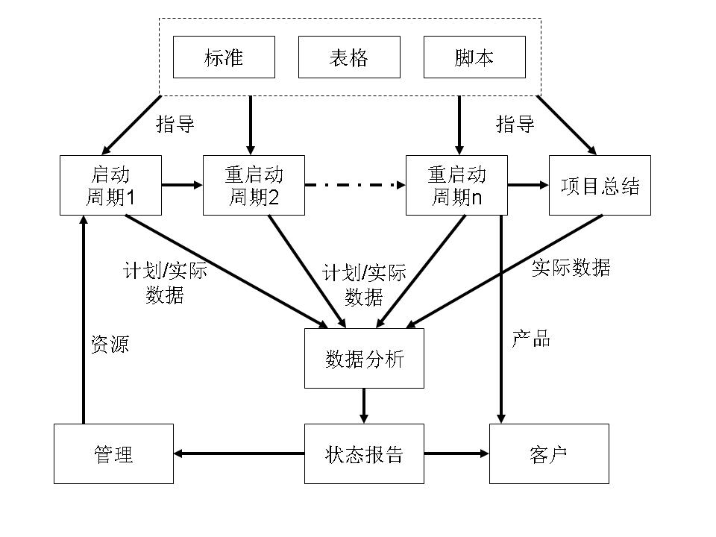
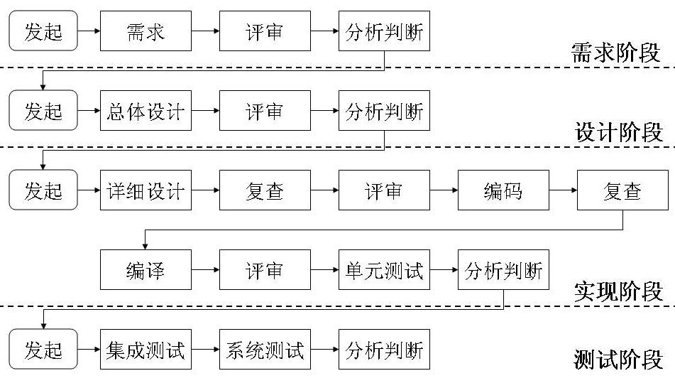
TSP结构
TSP由分阶段的众多循环构成。TSP遵循交互性原则，每一阶段和循环都能在上一阶段或循环的基础上重新规划。
TSP 过程流

Slide 17
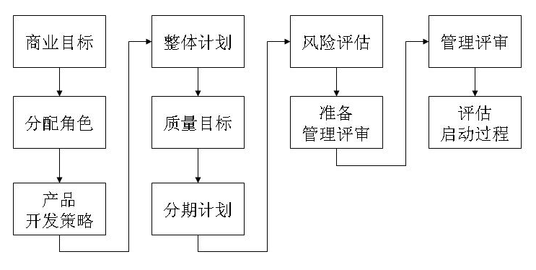
TSP启动过程
TSP小组启动流程
整个启动流程共包含了9个启动会议。当流程结束时，小组将创建详细的工作计划，并形成一个团结一致的、高效的团队。

Slide 18
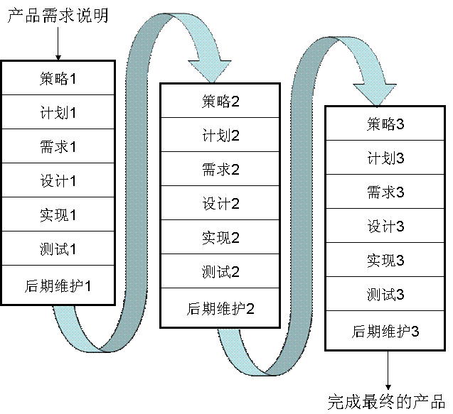
TSP工作流程

Slide 19
作业
第3章 2、3

Slide 20

Q & A

